Slide 1
EQUIPEMENT NUMERIQUE

Slide 2
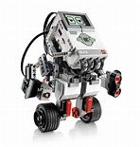
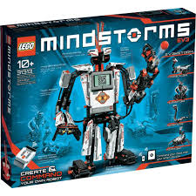
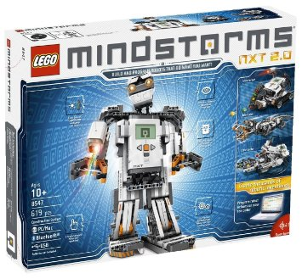
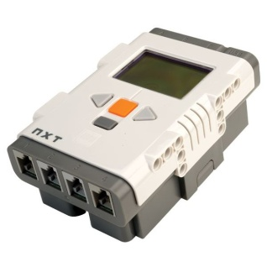
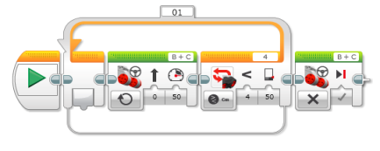
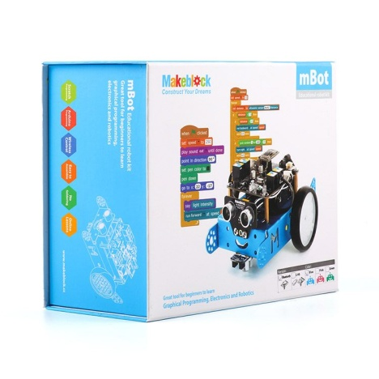
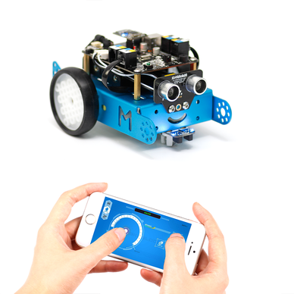
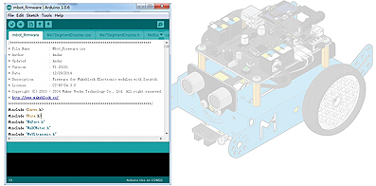
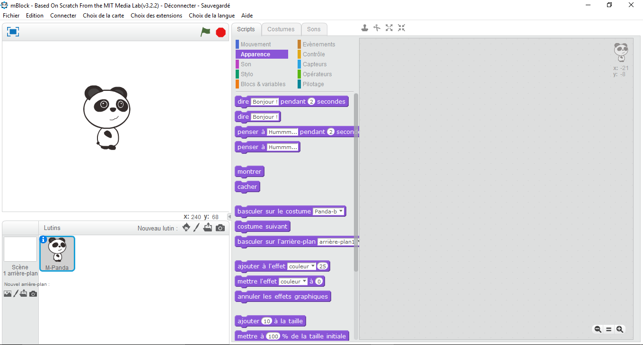
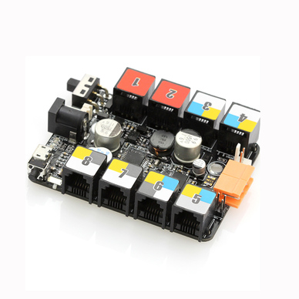
Des propositions de matériels et logiciels en technologie 1/2
Robotique
http://www.lego.com/fr-fr/mindstorms/downloads
Ces robots intègrent la carte Me Orion compatible Arduino. Elle se programme avec les outils Arduino ou le logiciel mBlock.
http://www.lextronic.fr/P35755-robot-mbot-blue-bluetooth-version.html
http://www.makeblock.cc/

Slide 3
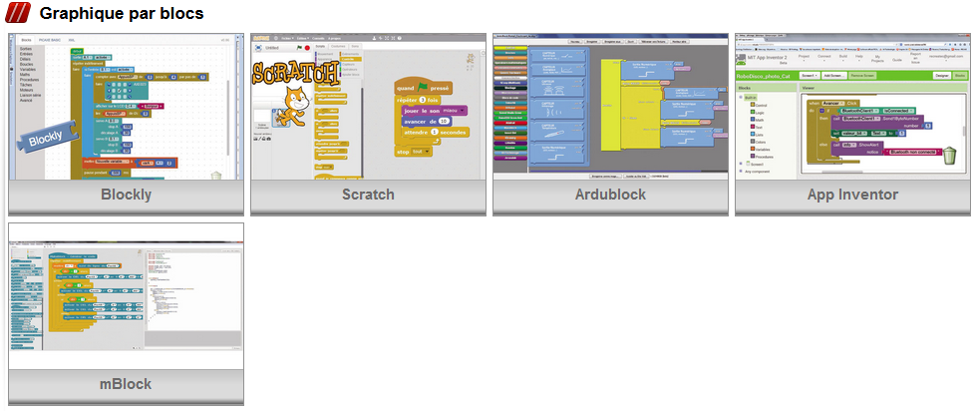
LOGICIELS DE PROGRAMMATION

Slide 4
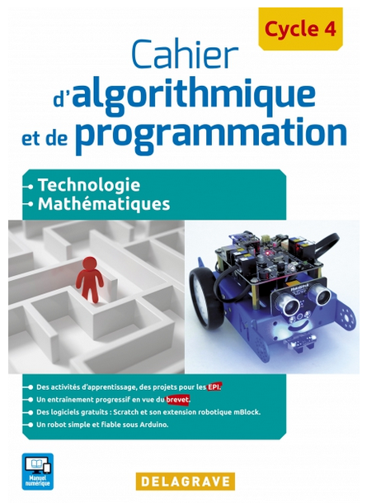
Ressource

Slide 5
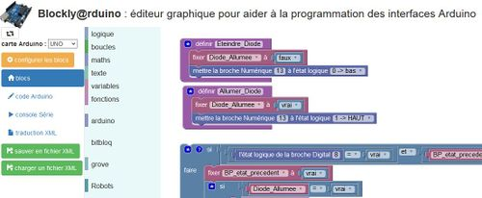
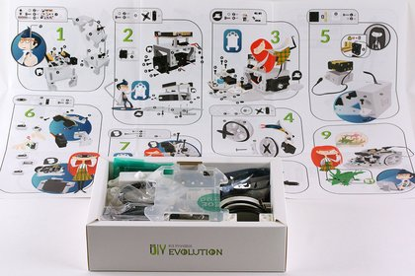
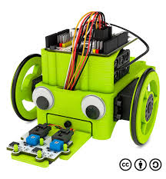
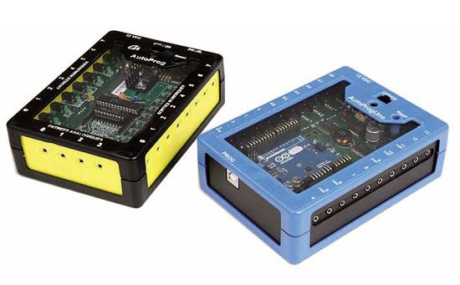
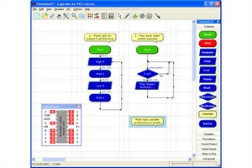
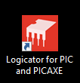
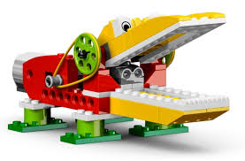
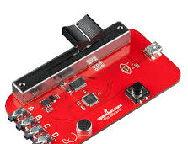
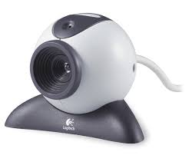
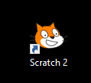
Des propositions de matériels et logiciels en technologie 2/2
http://tic.technologiescollege.fr/portail/portal/index.php#tab/3
Ces robots sont constitués de pièces réalisées avec une imprimante 3D, ils se programment avec l’application BlockyDuino (gratuite), dans un langage graphique proche de celui de Scratch 2.0
Robotique (suite)
Interfaces programmables pouvant être utilisées comme systèmes embarqués
Boîtiers Autoprog
http://www.picaxe.com/Software/PICAXE/Logicator-for-PICAXE/
Interfaces
Lego Wedo
Interface Picoboard
Webcam utilisée comme capteur

